Slide 1
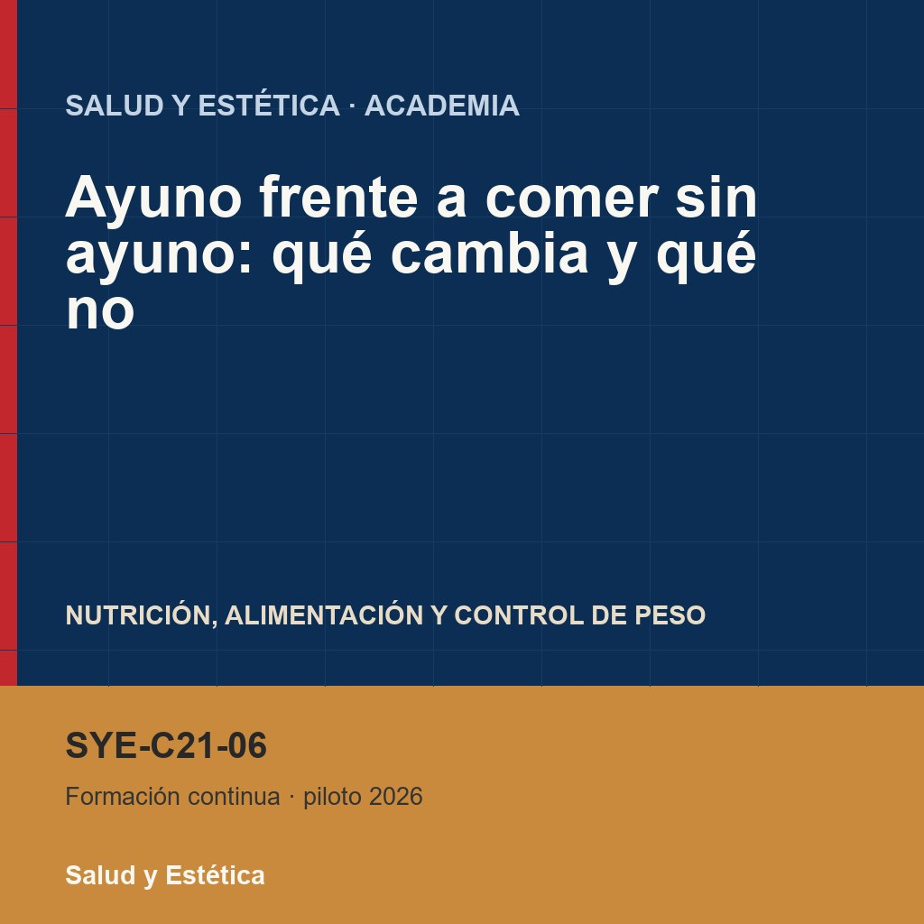
Ayuno frente a comer
sin ayuno: qué cambia
y qué no
Salud y Estética
Ver el OA en saludyestetica.lumbre.lat
Notes:
Objeto de aprendizaje de Lumbre · Salud y Estética
Enlace: https://saludyestetica.lumbre.lat/object/sye-c21-r01-oa06-comparacion-con-comer-sin-ayuno

Slide 2
Acerca de este OA · 1 de 2
Objetivo
Comparar el ayuno con otras formas de comer sin asumir superioridad, identificar qué papel juegan la adherencia, el hambre y la vida social, y decidir con criterios propios, incluida la opción legítima de no ayunar.
Descripción
Sexta lección del curso. Compara ayuno y comer sin ayuno en adherencia, hambre, vida social y efectos; explica por qué buena parte del resultado se debe a comer menos y por qué no ayunar es una opción válida.
Ayuno frente a comer sin ayuno: qué cambia y qué no
2 / 72
Notes:
Enlace al OA: https://saludyestetica.lumbre.lat/object/sye-c21-r01-oa06-comparacion-con-comer-sin-ayuno

Slide 3
Acerca de este OA · 2 de 2
Autoría: Salud y Estética
Etiquetas: adherencia · hambre · vida social · comparación · adultos
Ayuno frente a comer sin ayuno: qué cambia y qué no
3 / 72
Notes:
Continuación de «Acerca de este OA» (2 de 2).

Slide 4
Ayuno frente a comer sin ayuno: qué cambia y qué no · 1 de 3
Público y alcance
Adultos de 18 años o más que comparan el ayuno con otras formas de comer y quieren decidir sin presiones. La lección no recomienda ayunar ni presentarlo como superior; tampoco descalifica a quien ayuna. No sustituye una consulta ni habilita para ejercer una profesión sanitaria.
Ayuno frente a comer sin ayuno: qué cambia y qué no
4 / 72

Slide 5
Ayuno frente a comer sin ayuno: qué cambia y qué no · 2 de 3
En la cocina de una oficina, dos compañeras comparan lo que hacen para cuidarse. Una no desayuna y come de doce a ocho; la otra desayuna, come y cena, y nunca se salta una comida. Las dos se sienten bien y las dos bajaron de peso el año pasado. Una tercera las escucha y dice que ella no ayuna porque en su casa la cena es sagrada, y pregunta si eso la hace «menos constante».
La conversación empieza a parecer una competencia: como si ayunar fuera la versión avanzada y comer sin ayuno la versión de quienes no se atreven.
Ayuno frente a comer sin ayuno: qué cambia y qué no
5 / 72
Notes:
Continuación de «Ayuno frente a comer sin ayuno: qué cambia y qué no» (2 de 3).

Slide 6
Ayuno frente a comer sin ayuno: qué cambia y qué no · 3 de 3
Esta lección no va a decirte cuál de las tres lo hace mejor ni va a recomendarte el ayuno; va a mostrar qué se compara cuando se compara, qué papel juegan el hambre, la vida social y la adherencia, y por qué no ayunar es una decisión completa.
Ayuno frente a comer sin ayuno: qué cambia y qué no
6 / 72
Notes:
Continuación de «Ayuno frente a comer sin ayuno: qué cambia y qué no» (3 de 3).

Slide 7
Qué se compara cuando se compara · 1 de 2
«Comer sin ayuno» no es un solo protocolo. Puede significar tres comidas a horas fijas, cinco comidas pequeñas, comer cuando se tiene hambre o seguir un patrón estructurado con desayuno, comida y cena. El ayuno tampoco es uno solo: hay ventanas de doce, catorce o dieciséis horas, y cada una cambia lo que queda dentro. Cuando un estudio dice «ayuno frente a alimentación habitual», la comparación depende de qué era esa alimentación habitual y de si los grupos comieron cantidades parecidas. Sin ese dato, la palabra «frente a» promete una claridad que no existe.
Ayuno frente a comer sin ayuno: qué cambia y qué no
7 / 72

Slide 8
Qué se compara cuando se compara · 2 de 2
La comparación útil no es entre etiquetas sino entre experiencias concretas. ¿Qué cambia en el número de comidas, en la cantidad total, en la calidad de lo que se come, en el hambre y en la vida social? Si el grupo que ayuna termina comiendo menos, el resultado puede deberse a eso y no a la ventana. Si los dos grupos comen lo mismo y las diferencias son pequeñas, el ayuno no muestra una ventaja mágica. La pregunta correcta es «¿qué cambia para mí, con mi vida, frente a la forma que ya tengo?», no «¿cuál es la mejor del mundo?».
Ayuno frente a comer sin ayuno: qué cambia y qué no
8 / 72
Notes:
Continuación de «Qué se compara cuando se compara» (2 de 2).

Slide 9
Adherencia: el factor que decide · 1 de 5
En los estudios, una parte de los participantes abandona antes de terminar, y esa parte no es un detalle: cambia el resultado y dice mucho sobre la vida real. Un esquema que simplifica el día —porque la persona ya no desayunaba o porque le resulta más fácil decidir una sola vez— puede sostenerse mejor que otro que exige pelear con la cena familiar todas las noches. Al revés, una ventana corta puede volverse imposible con turnos rotativos, viajes o hijos pequeños. La adherencia no mide fuerza de voluntad: mide el ajuste entre el esquema y la vida.
Ayuno frente a comer sin ayuno: qué cambia y qué no
9 / 72

Slide 10
Adherencia: el factor que decide · 2 de 5
Por eso no hay un ganador universal. Un esquema abandonado a las tres semanas no produjo nada, por más que su lógica sea elegante en el papel. Uno que se sostiene sin drama puede ser útil aunque no sea el más popular en redes. Y uno que se sostiene a costa de comer mal, aislarse o pensar en comida todo el día tampoco es un buen esquema: está funcionando en la hoja y fallando en la persona. La comparación honesta incluye el costo de mantenerlo, no sólo el resultado del primer mes. Y ese costo se mide en tiempo, dinero, atención y relaciones, no sólo en kilos.
Ayuno frente a comer sin ayuno: qué cambia y qué no
10 / 72
Notes:
Continuación de «Adherencia: el factor que decide» (2 de 5).

Slide 11
Adherencia: el factor que decide · 3 de 5
Qué compara esta lección
Adherencia, hambre, vida social y efectos del ayuno frente a comer sin ayuno. No presenta el ayuno como superior, no recomienda ninguna forma y no sustituye una consulta. Sirve para decidir con criterios propios.
Ayuno frente a comer sin ayuno: qué cambia y qué no
11 / 72
Notes:
Continuación de «Adherencia: el factor que decide» (3 de 5).

Slide 12
Adherencia: el factor que decide · 4 de 5
No ayunar también tiene reglas
Comer sin ayuno no significa comer de cualquier manera: sigue importando la suficiencia, la variedad y el disfrute. Y si hay embarazo, lactancia, menos de 18 años, antecedentes de trastorno de la conducta alimentaria, diabetes tratada o medicación con horarios, cualquier cambio se consulta.
Ayuno frente a comer sin ayuno: qué cambia y qué no
12 / 72
Notes:
Continuación de «Adherencia: el factor que decide» (4 de 5).

Slide 13
Adherencia: el factor que decide · 5 de 5
La prueba de la semana
Si dudas entre dos formas, pruébalas una semana cada una con los mismos criterios: hambre, sueño, ánimo, vida social y si compensas. La que te deje más tranquilo y mejor alimentado suele ser la que puedes sostener.
Ayuno frente a comer sin ayuno: qué cambia y qué no
13 / 72
Notes:
Continuación de «Adherencia: el factor que decide» (5 de 5).

Slide 14
Hambre y saciedad: señales, no pruebas · 1 de 2
El hambre no es una prueba de carácter ni un obstáculo que se deba vencer. Es una señal que cambia con el sueño, el estrés, lo que se comió antes, la distracción y la costumbre. Algunas personas se adaptan a una ventana y dejan de sentir hambre fuera de ella; otras sienten más hambre, comen rápido dentro de la ventana y terminan con una sensación de descontrol. Ninguna de las dos respuestas es una falla moral: son información sobre cómo encaja el esquema. La calidad de lo que se come —fibra, proteína, alimentos poco procesados— influye en la saciedad sin necesidad de contar gramos.
Ayuno frente a comer sin ayuno: qué cambia y qué no
14 / 72

Slide 15
Hambre y saciedad: señales, no pruebas · 2 de 2
Si ayunar te libera de pensar en el desayuno y te permite comer bien el resto del día, eso es un dato a favor. Si te pasa el día esperando la ventana, si llegas con hambre acumulada o si compensas a escondidas, eso también es un dato, y va en contra. La pregunta no es «¿aguanto?», sino «¿qué me está enseñando mi hambre sobre este esquema?». Un plan que sólo funciona cuando te distraes del hambre no está funcionando: está aguantando. Escuchar esa señal es más útil que buscar un esquema que prometa silenciarla; el hambre no se negocia con fuerza de voluntad, se entiende con contexto.
Ayuno frente a comer sin ayuno: qué cambia y qué no
15 / 72
Notes:
Continuación de «Hambre y saciedad: señales, no pruebas» (2 de 2).

Slide 16
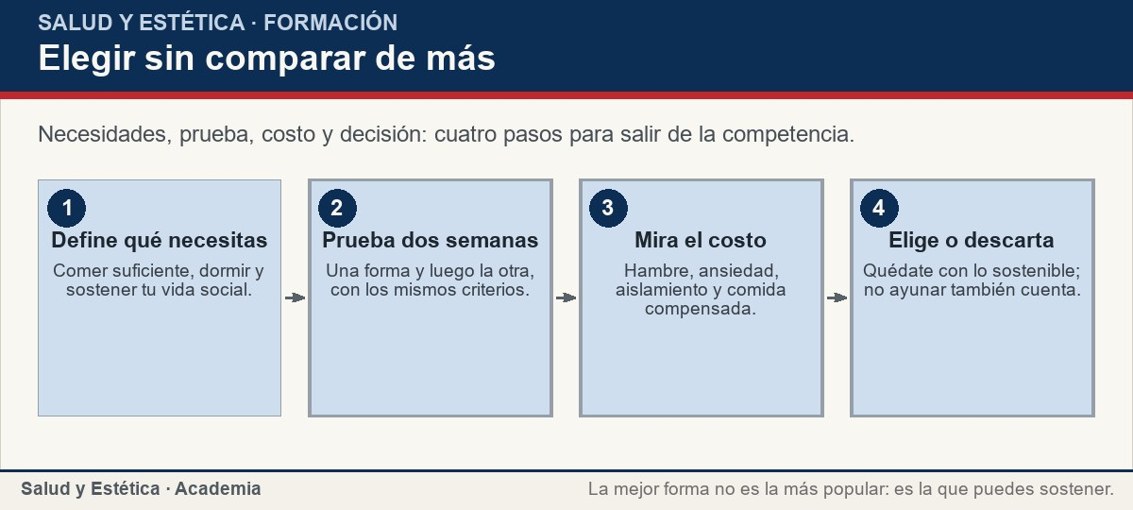
Hambre y saciedad: señales, no pruebas
Necesidades, prueba, costo y decisión: cuatro pasos para salir de la competencia.
Ver imagen original en el OA
Notes:
Imagen del OA: assets/fig-1-flujo.jpg
Texto alternativo: Elegir sin comparar de más
Pie: Necesidades, prueba, costo y decisión: cuatro pasos para salir de la competencia.
Enlace: https://saludyestetica.lumbre.lat/object/sye-c21-r01-oa06-comparacion-con-comer-sin-ayuno

Slide 17
Vida social y horarios: el costo que no se mide en peso · 1 de 2
Comer es un acto social. La comida de la oficina, la cena con la familia, el cumpleaños, la reunión que se organiza alrededor de una mesa: saltarse esas ocasiones tiene un costo que no aparece en la báscula. Para algunas personas, el ayuno simplifica la vida social porque no tienen que explicar por qué comen cada tres horas; para otras, la complica porque tienen que justificar por qué no cenan. Comer sin ayuno suele encajar mejor con los horarios compartidos, pero también puede volverse rígido si exige comer aunque no haya hambre. Ninguna forma es gratis.
Ayuno frente a comer sin ayuno: qué cambia y qué no
17 / 72

Slide 18
Vida social y horarios: el costo que no se mide en peso · 2 de 2
La decisión no es «sociabilidad contra salud». Es qué tipo de vida quieres sostener y qué estás dispuesto a negociar. Si tu familia cena junta y tú cierras la cocina a las seis, el conflicto no se resuelve con más disciplina: se resuelve revisando el esquema o aceptando que no encaja. Y no ayunar no es una falta de compromiso: es una forma legítima de comer que también requiere atención a la cantidad, la calidad y el disfrute. Nadie tiene que justificar por qué come. La mesa también es un lugar de cuidado: comer con otros puede ser la parte más saludable del día.
Ayuno frente a comer sin ayuno: qué cambia y qué no
18 / 72
Notes:
Continuación de «Vida social y horarios: el costo que no se mide en peso» (2 de 2).

Slide 19
Vida social y horarios: el costo que no se mide en peso
Situaciones frecuentes al comparar ayuno y comer sin ayuno. La última columna orienta la decisión; no recomienda ninguna de las dos formas.
Ayuno frente a comer sin ayuno: qué cambia y qué no
19 / 72
Notes:
Título completo de la tabla que sigue.

Slide 20
Tabla · 1 de 2
Situación | Qué conviene mirar | Decisión con criterio
Ceno con mi familia y mi ventana cierra antes | Vida social y adherencia | Ajustar o elegir otra forma; no aislarse para cumplir.
Ayuno y luego como más de lo que comía | Compensación | Revisar si el esquema ayuda o sólo mueve el hambre.
Como sin ayuno y me siento bien | Opción legítima | No hay nada que corregir por no ayunar.
Ayuno frente a comer sin ayuno: qué cambia y qué no
20 / 72
Notes:
Tabla del OA: Tabla
Enlace: https://saludyestetica.lumbre.lat/object/sye-c21-r01-oa06-comparacion-con-comer-sin-ayuno

Slide 21
Tabla · 2 de 2
Situación | Qué conviene mirar | Decisión con criterio
Bajé peso con ayuno y sin ayuno igual | Comer menos en total | Atribuir el cambio a la conducta sostenible, no a la hora.
Tengo antecedentes de trastorno alimentario | Riesgo de restricción | No usar ventanas; consultar antes de cualquier cambio.
Quiero probar porque mi amiga bajó | Comparación social | Decidir con tu contexto, no con el resultado de otra persona.
Ayuno frente a comer sin ayuno: qué cambia y qué no
21 / 72
Notes:
Tabla del OA: Tabla
Enlace: https://saludyestetica.lumbre.lat/object/sye-c21-r01-oa06-comparacion-con-comer-sin-ayuno

Slide 22
Efectos: qué cambia y qué no · 1 de 2
Cuando la cantidad y la calidad de la comida son parecidas, las diferencias entre ayunar y no ayunar suelen ser pequeñas. La mayor parte de la pérdida de peso observada en los estudios se explica por comer menos, no por la ventana. Algunas personas describen más energía o menos hinchazón con una ventana; otras describen fatiga, irritabilidad o atracones. Los marcadores metabólicos pueden mejorar con cualquiera de las dos formas si hay pérdida de peso y cambios sostenidos, y los estudios de largo plazo siguen siendo escasos. Ninguna forma tiene una ventaja demostrada para todos.
Ayuno frente a comer sin ayuno: qué cambia y qué no
22 / 72

Slide 23
Efectos: qué cambia y qué no · 2 de 2
También hay riesgos que conviene nombrar: comer poco dentro de la ventana, perder músculo, compensar con atracones, descuidar la variedad o usar el ayuno como excusa para no desayunar nunca. No son inevitables, pero son más probables cuando el esquema se elige por moda y no por encaje. Comer sin ayuno no está libre de riesgos: la rigidez de tres comidas también puede producir ansiedad o comer sin hambre. La diferencia no está en el nombre del método, sino en si cubre lo necesario y se puede sostener.
Ayuno frente a comer sin ayuno: qué cambia y qué no
23 / 72
Notes:
Continuación de «Efectos: qué cambia y qué no» (2 de 2).

Slide 24
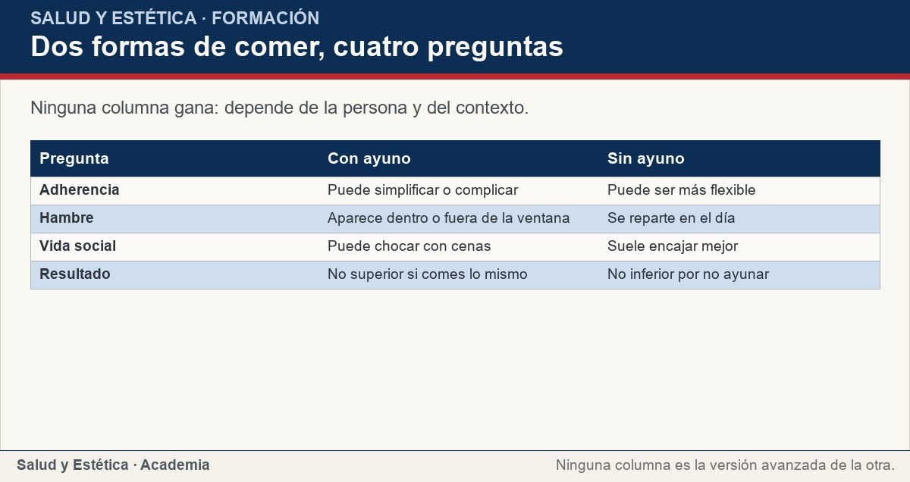
Efectos: qué cambia y qué no
Ninguna columna gana: depende de la persona y del contexto.
Ver imagen original en el OA
Notes:
Imagen del OA: assets/fig-2-matriz.jpg
Texto alternativo: Dos formas de comer, cuatro preguntas
Pie: Ninguna columna gana: depende de la persona y del contexto.
Enlace: https://saludyestetica.lumbre.lat/object/sye-c21-r01-oa06-comparacion-con-comer-sin-ayuno

Slide 25
Cómo elegir la forma que puedas sostener, o no elegir ninguna · 1 de 2
Hay cinco preguntas que ordenan la decisión. ¿Puedo comer suficiente y variado dentro de esta forma? ¿Me permite dormir y moverme? ¿Daña mi vida social o me aísla? ¿Compenso después, como a escondidas o con atracones? ¿Me genera culpa, obsesión o una relación peor con la comida? Si alguna respuesta te incomoda, no es un fallo de disciplina: es una señal de que el esquema no encaja. La forma de comer que se puede sostener sin deteriorar la salud vale más que la que promete más y dura menos. Si ninguna forma te deja tranquilo, quizá el problema no sea el esquema sino la presión por elegir uno.
Ayuno frente a comer sin ayuno: qué cambia y qué no
25 / 72

Slide 26
Cómo elegir la forma que puedas sostener, o no elegir ninguna · 2 de 2
También hay situaciones en las que la comparación no se hace en esta lección: embarazo, lactancia, menos de 18 años, antecedentes de trastorno de la conducta alimentaria, diabetes tratada, enfermedad renal o hepática y medicación con horarios. Ahí la conversación va con quien atiende, porque el riesgo no es teórico. Para el resto, elegir comer sin ayuno es una respuesta completa, no una renuncia. No hay premio por ayunar ni castigo por no hacerlo: hay una vida que hay que sostener. Y si decides probar, hazlo con un límite de tiempo y una fecha de revisión.
Ayuno frente a comer sin ayuno: qué cambia y qué no
26 / 72
Notes:
Continuación de «Cómo elegir la forma que puedas sostener, o no elegir ninguna» (2 de 2).

Slide 27
Sección
Cómo elegir la forma que puedas sostener, o no elegir ninguna · Procedimiento: comparar dos formas sin convertir la elección en competencia · Paso 1 de 6
Define qué es «comer sin ayuno» para ti
Escribe cómo comes cuando no ayunas: cuántas comidas, a qué horas y con quién. Sin esa definición, la comparación es contra una idea vaga. Para una persona es desayuno, comida y cena; para otra, dos comidas y una colación. Lo que se compara es tu versión concreta, no la de un desconocido.
Ayuno frente a comer sin ayuno: qué cambia y qué no
27 / 72
Notes:
Recorrido: Procedimiento: comparar dos formas sin convertir la elección en competencia
Paso 1 de 6: Define qué es «comer sin ayuno» para ti
Texto del paso: Escribe cómo comes cuando no ayunas: cuántas comidas, a qué horas y con quién. Sin esa definición, la comparación es contra una idea vaga. Para una persona es desayuno, comida y cena; para otra, dos comidas y una colación. Lo que se compara es tu versión concreta, no la de un desconocido.
Enlace: https://saludyestetica.lumbre.lat/object/sye-c21-r01-oa06-comparacion-con-comer-sin-ayuno

Slide 28
Sección
Cómo elegir la forma que puedas sostener, o no elegir ninguna · Procedimiento: comparar dos formas sin convertir la elección en competencia · Paso 2 de 6
Elige dos semanas y un solo cambio
Si ya ayunas, prueba dos semanas con tu esquema habitual y dos con una forma sin ayuno que sea realista. Si nunca has ayunado, no necesitas probarlo para decidir: puedes observar tu forma actual y preguntarte si te funciona. El objetivo no es convertirte, es obtener información sobre tu vida.
Ayuno frente a comer sin ayuno: qué cambia y qué no
28 / 72
Notes:
Recorrido: Procedimiento: comparar dos formas sin convertir la elección en competencia
Paso 2 de 6: Elige dos semanas y un solo cambio
Texto del paso: Si ya ayunas, prueba dos semanas con tu esquema habitual y dos con una forma sin ayuno que sea realista. Si nunca has ayunado, no necesitas probarlo para decidir: puedes observar tu forma actual y preguntarte si te funciona. El objetivo no es convertirte, es obtener información sobre tu vida.
Enlace: https://saludyestetica.lumbre.lat/object/sye-c21-r01-oa06-comparacion-con-comer-sin-ayuno

Slide 29
Sección
Cómo elegir la forma que puedas sostener, o no elegir ninguna · Procedimiento: comparar dos formas sin convertir la elección en competencia · Paso 3 de 6
Registra hambre, sueño, ánimo y vida social
Anota cada día si tuviste hambre intensa, si dormiste bien, cómo estuvo tu ánimo y si compartiste las comidas. Agrega si compensaste después. Esos datos dicen más que el peso de una semana. Un esquema que mejora la báscula pero te aísla o te obsesiona no es un buen esquema.
Ayuno frente a comer sin ayuno: qué cambia y qué no
29 / 72
Notes:
Recorrido: Procedimiento: comparar dos formas sin convertir la elección en competencia
Paso 3 de 6: Registra hambre, sueño, ánimo y vida social
Texto del paso: Anota cada día si tuviste hambre intensa, si dormiste bien, cómo estuvo tu ánimo y si compartiste las comidas. Agrega si compensaste después. Esos datos dicen más que el peso de una semana. Un esquema que mejora la báscula pero te aísla o te obsesiona no es un buen esquema.
Enlace: https://saludyestetica.lumbre.lat/object/sye-c21-r01-oa06-comparacion-con-comer-sin-ayuno

Slide 30
Sección
Cómo elegir la forma que puedas sostener, o no elegir ninguna · Procedimiento: comparar dos formas sin convertir la elección en competencia · Paso 4 de 6
Compara resultados más allá del peso
Mira la tendencia del peso si te interesa, pero también la energía, la digestión, la relación con la comida y la posibilidad de mantenerlo un mes más. Si las dos formas te dejan igual de bien, elige la que te resulte más sencilla. Si una te deja peor en algo importante, ya tienes una razón para descartarla.
Ayuno frente a comer sin ayuno: qué cambia y qué no
30 / 72
Notes:
Recorrido: Procedimiento: comparar dos formas sin convertir la elección en competencia
Paso 4 de 6: Compara resultados más allá del peso
Texto del paso: Mira la tendencia del peso si te interesa, pero también la energía, la digestión, la relación con la comida y la posibilidad de mantenerlo un mes más. Si las dos formas te dejan igual de bien, elige la que te resulte más sencilla. Si una te deja peor en algo importante, ya tienes una razón para descartarla.
Enlace: https://saludyestetica.lumbre.lat/object/sye-c21-r01-oa06-comparacion-con-comer-sin-ayuno

Slide 31
Sección
Cómo elegir la forma que puedas sostener, o no elegir ninguna · Procedimiento: comparar dos formas sin convertir la elección en competencia · Paso 5 de 6
Pon un límite y una fecha de revisión
Decide hasta cuándo vas a probar y qué te haría cambiar de opinión: atracones, culpa persistente, insomnio, aislamiento o comer menos de lo necesario. Escríbelo antes de empezar. Sin criterio de salida, cualquier esquema se vuelve una obligación que se defiende aunque duela.
Ayuno frente a comer sin ayuno: qué cambia y qué no
31 / 72
Notes:
Recorrido: Procedimiento: comparar dos formas sin convertir la elección en competencia
Paso 5 de 6: Pon un límite y una fecha de revisión
Texto del paso: Decide hasta cuándo vas a probar y qué te haría cambiar de opinión: atracones, culpa persistente, insomnio, aislamiento o comer menos de lo necesario. Escríbelo antes de empezar. Sin criterio de salida, cualquier esquema se vuelve una obligación que se defiende aunque duela.
Enlace: https://saludyestetica.lumbre.lat/object/sye-c21-r01-oa06-comparacion-con-comer-sin-ayuno

Slide 32
Sección
Cómo elegir la forma que puedas sostener, o no elegir ninguna · Procedimiento: comparar dos formas sin convertir la elección en competencia · Paso 6 de 6
Consulta si hay condiciones clínicas
Si tienes diabetes tratada, medicación con horarios, embarazo, lactancia, antecedentes de trastorno de la conducta alimentaria o una enfermedad renal o hepática, la comparación se hace con quien te atiende. No es una formalidad: es la diferencia entre probar una forma de comer y arriesgar un tratamiento.
Ayuno frente a comer sin ayuno: qué cambia y qué no
32 / 72
Notes:
Recorrido: Procedimiento: comparar dos formas sin convertir la elección en competencia
Paso 6 de 6: Consulta si hay condiciones clínicas
Texto del paso: Si tienes diabetes tratada, medicación con horarios, embarazo, lactancia, antecedentes de trastorno de la conducta alimentaria o una enfermedad renal o hepática, la comparación se hace con quien te atiende. No es una formalidad: es la diferencia entre probar una forma de comer y arriesgar un tratamiento.
Enlace: https://saludyestetica.lumbre.lat/object/sye-c21-r01-oa06-comparacion-con-comer-sin-ayuno

Slide 33
Sección · 1 de 2
Cómo elegir la forma que puedas sostener, o no elegir ninguna · Caso trabajado: la cena que no se negocia · Paso 1 de 3
Ayuno frente a comer sin ayuno: qué cambia y qué no
33 / 72
Notes:
Recorrido: Caso trabajado: la cena que no se negocia
Paso 1 de 3: Los datos del caso
Texto del paso: Caso ficticio. Lorena, nombre inventado, 35 años, hace 16:8 de doce a ocho desde hace un mes. Cena con su familia a las nueve, así que come sola antes y luego se sienta a la mesa sin comer. Ha bajado algo de peso, pero discute con su pareja y piensa en comida toda la tarde. Su amiga no ayuna, come tres veces al día y se siente estable. Lorena concluye que su amiga «tiene más fuerza de voluntad».
Enlace: https://saludyestetica.lumbre.lat/object/sye-c21-r01-oa06-comparacion-con-comer-sin-ayuno

Slide 34
Sección · 2 de 2
Los datos del caso
Caso ficticio. Lorena, nombre inventado, 35 años, hace 16:8 de doce a ocho desde hace un mes. Cena con su familia a las nueve, así que come sola antes y luego se sienta a la mesa sin comer. Ha bajado algo de peso, pero discute con su pareja y piensa en comida toda la tarde. Su amiga no ayuna, come tres veces al día y se siente estable. Lorena concluye que su amiga «tiene más fuerza de voluntad».
Ayuno frente a comer sin ayuno: qué cambia y qué no
34 / 72
Notes:
Continuación de «Sección» (2 de 2).

Slide 35
Sección
Cómo elegir la forma que puedas sostener, o no elegir ninguna · Caso trabajado: la cena que no se negocia · Paso 2 de 3
Lo que muestra la comparación
Al anotar dos semanas, Lorena ve que su hambre es más intensa antes de la cena, que come rápido y que discute más en la mesa. También ve que su amiga come sin culpa y comparte la cena. El peso de Lorena bajó un poco, pero el costo social y emocional es alto. No hay una superioridad del ayuno: hay un esquema que le está pidiendo demasiado a su vida.
Ayuno frente a comer sin ayuno: qué cambia y qué no
35 / 72
Notes:
Recorrido: Caso trabajado: la cena que no se negocia
Paso 2 de 3: Lo que muestra la comparación
Texto del paso: Al anotar dos semanas, Lorena ve que su hambre es más intensa antes de la cena, que come rápido y que discute más en la mesa. También ve que su amiga come sin culpa y comparte la cena. El peso de Lorena bajó un poco, pero el costo social y emocional es alto. No hay una superioridad del ayuno: hay un esquema que le está pidiendo demasiado a su vida.
Enlace: https://saludyestetica.lumbre.lat/object/sye-c21-r01-oa06-comparacion-con-comer-sin-ayuno

Slide 36
Sección
Cómo elegir la forma que puedas sostener, o no elegir ninguna · Caso trabajado: la cena que no se negocia · Paso 3 de 3
La decisión que queda
Lorena prueba dos semanas cenando con su familia y repartiendo la comida en el día. No pierde más peso, pero duerme mejor, discute menos y deja de pensar en comida toda la tarde. Decide quedarse con esa forma sin sentir que fracasó. El caso no concluye que el ayuno sea malo: concluye que no era su forma, y que no ayunar es una decisión completa.
Ayuno frente a comer sin ayuno: qué cambia y qué no
36 / 72
Notes:
Recorrido: Caso trabajado: la cena que no se negocia
Paso 3 de 3: La decisión que queda
Texto del paso: Lorena prueba dos semanas cenando con su familia y repartiendo la comida en el día. No pierde más peso, pero duerme mejor, discute menos y deja de pensar en comida toda la tarde. Decide quedarse con esa forma sin sentir que fracasó. El caso no concluye que el ayuno sea malo: concluye que no era su forma, y que no ayunar es una decisión completa.
Enlace: https://saludyestetica.lumbre.lat/object/sye-c21-r01-oa06-comparacion-con-comer-sin-ayuno

Slide 37
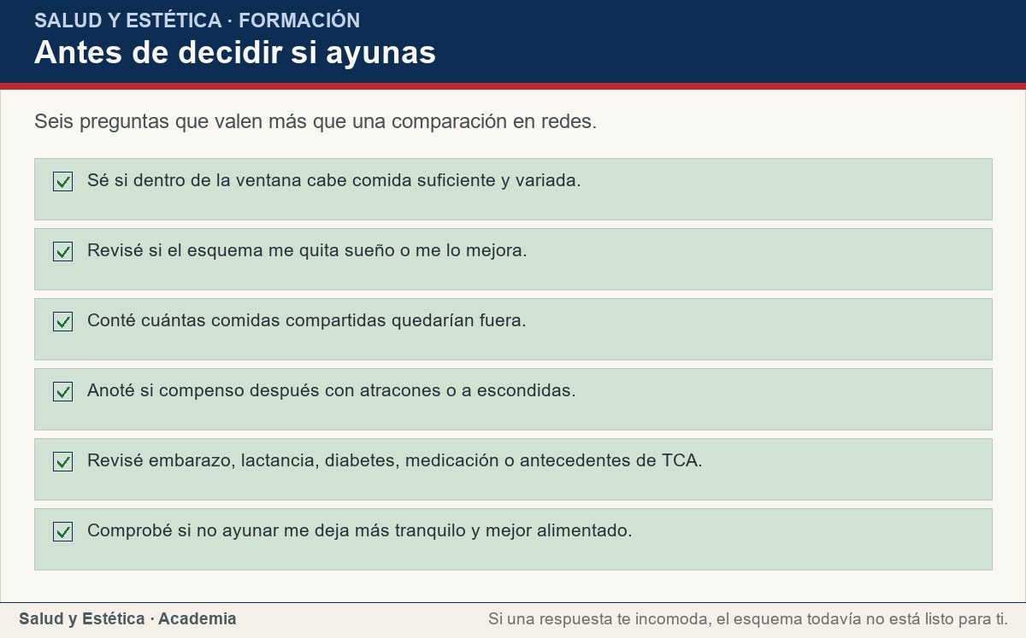
Cómo elegir la forma que puedas sostener, o no elegir ninguna
Seis preguntas que valen más que una comparación en redes.
Ver imagen original en el OA
Notes:
Imagen del OA: assets/fig-3-checklist.jpg
Texto alternativo: Antes de decidir si ayunas
Pie: Seis preguntas que valen más que una comparación en redes.
Enlace: https://saludyestetica.lumbre.lat/object/sye-c21-r01-oa06-comparacion-con-comer-sin-ayuno

Slide 38
Errores frecuentes · 1 de 2
•
Presentar el ayuno como la versión avanzada. No es un nivel superior ni una prueba de disciplina. Es una forma de organizar las comidas que puede servir a unas personas y no a otras; llamarla avanzada convierte una preferencia en jerarquía.
•
Medir sólo el peso. El peso no dice si compartes la cena, si duermes o si compensas. Un esquema que baja la báscula y aísla a la persona no es un buen esquema, aunque el número mejore.
Ayuno frente a comer sin ayuno: qué cambia y qué no
38 / 72

Slide 39
Errores frecuentes · 2 de 2
•
Ignorar la compensación. Si fuera de la ventana comes a escondidas o llegas con hambre acumulada y te descontrolas, el esquema se deshizo por dentro. La restricción que se compensa no es la restricción que se buscaba.
•
Tratar no ayunar como un fracaso. Comer sin ayuno es una opción legítima y puede ser la más sostenible. No hay premio por ayunar ni castigo por no hacerlo; hay una vida que hay que sostener.
Ayuno frente a comer sin ayuno: qué cambia y qué no
39 / 72
Notes:
Continuación de «Errores frecuentes» (2 de 2).

Slide 40
Criterios para decidir · 1 de 4
1.
Si el esquema te obliga a aislarte o a pelear con tu familia todas las noches, el costo es real y cuenta.
2.
Si compensas fuera de la ventana, el problema no es tu voluntad: es el diseño del esquema.
3.
Si las dos formas te dejan igual de bien, elige la que te resulte más sencilla de sostener.
4.
Si no ayunar te permite comer suficiente, variado y con tranquilidad, no hay nada que corregir.
Ayuno frente a comer sin ayuno: qué cambia y qué no
40 / 72

Slide 41
Criterios para decidir · 2 de 4
5.
Si hay embarazo, lactancia, menos de 18 años, antecedentes de TCA, diabetes tratada o medicación con horarios, la decisión pasa por consulta.
Ayuno frente a comer sin ayuno: qué cambia y qué no
41 / 72
Notes:
Continuación de «Criterios para decidir» (2 de 4).

Slide 42
Criterios para decidir · 3 de 4
Límites y escalamiento
No compares ni cambies de esquema por tu cuenta si estás embarazada o lactando, si tienes menos de 18 años, si hay antecedentes de trastorno de la conducta alimentaria, diabetes tratada, enfermedad renal o hepática, o medicación que exige horarios.
Ayuno frente a comer sin ayuno: qué cambia y qué no
42 / 72
Notes:
Continuación de «Criterios para decidir» (3 de 4).

Slide 43
Criterios para decidir · 4 de 4
Interrumpe y consulta si aparecen mareos, desmayos, atracones, culpa persistente, obsesión con la comida o el peso, aislamiento o una pérdida de peso rápida que no buscabas. Los ayunos prolongados y los retos de varios días quedan fuera de este curso y requieren supervisión.
Ante un desmayo o un deterioro rápido, se acude al servicio de emergencias.
Ayuno frente a comer sin ayuno: qué cambia y qué no
43 / 72
Notes:
Continuación de «Criterios para decidir» (4 de 4).

Slide 44
Actividad 1 · Opción múltiple
Sección: Comprueba lo que aprendiste
Dos personas comen la misma cantidad; una en una ventana de 16:8 y otra en tres comidas. ¿Qué se espera?
A) Que la del ayuno pierda mucho más peso.
B) Que las diferencias sean pequeñas y que la ventana no garantice superioridad.
C) Que la de tres comidas no pueda mejorar su salud.
D) Que la del ayuno no necesite cuidar la calidad.
Ayuno frente a comer sin ayuno: qué cambia y qué no
44 / 72
Notes:
Solución: B) Que las diferencias sean pequeñas y que la ventana no garantice superioridad.
Explicación: Cuando la cantidad y la calidad son parecidas, las diferencias suelen ser pequeñas. La ventana no tiene una ventaja demostrada frente a otras formas de comer.
Evidencia: La mayor parte del efecto se explica por comer menos, no por la hora.
Enlace al OA: https://saludyestetica.lumbre.lat/object/sye-c21-r01-oa06-comparacion-con-comer-sin-ayuno

Slide 45
Actividad 2 · Opción múltiple
Sección: Comprueba lo que aprendiste
¿Cuál es una razón legítima para no ayunar?
A) No tener suficiente fuerza de voluntad.
B) Que el esquema no encaje con tu vida, tu salud o tu relación con la comida.
C) Que el ayuno no sirva para nadie.
D) Que comer sin ayuno sea siempre superior.
Ayuno frente a comer sin ayuno: qué cambia y qué no
45 / 72
Notes:
Solución: B) Que el esquema no encaje con tu vida, tu salud o tu relación con la comida.
Explicación: No ayunar es una opción completa cuando el esquema no encaja o cuando sostenía un costo alto. No es un fracaso ni una falta de disciplina.
Evidencia: La adherencia depende del ajuste con la vida, no de la voluntad.
Enlace al OA: https://saludyestetica.lumbre.lat/object/sye-c21-r01-oa06-comparacion-con-comer-sin-ayuno

Slide 46
Actividad 3 · Verdadero o falso
Sección: Comprueba lo que aprendiste
Si no ayunas, no puedes mejorar tu alimentación ni tu salud.
A) Verdadero
B) Falso
Ayuno frente a comer sin ayuno: qué cambia y qué no
46 / 72
Notes:
Solución: Falso
Explicación: Comer sin ayuno puede ser suficiente, variado y sostenible. La salud depende de lo que comes, cómo duermes, te mueves y vives, no de la etiqueta del esquema.
Evidencia: No ayunar es una opción legítima y completa.
Enlace al OA: https://saludyestetica.lumbre.lat/object/sye-c21-r01-oa06-comparacion-con-comer-sin-ayuno

Slide 47
Actividad 4 · Verdadero o falso
Sección: Comprueba lo que aprendiste
La mayor parte de la pérdida de peso en estudios de ayuno se explica por comer menos.
A) Verdadero
B) Falso
Ayuno frente a comer sin ayuno: qué cambia y qué no
47 / 72
Notes:
Solución: Verdadero
Explicación: Cuando la ventana reduce el total de comida, el efecto se debe sobre todo a ese menor consumo. La hora no garantiza por sí sola el resultado.
Evidencia: Comparaciones con otras restricciones muestran diferencias pequeñas cuando la cantidad es similar.
Enlace al OA: https://saludyestetica.lumbre.lat/object/sye-c21-r01-oa06-comparacion-con-comer-sin-ayuno

Slide 48
Actividad 5 · Relacionar · 1 de 2
Sección: Comprueba lo que aprendiste
Relaciona cada concepto con lo que significa en la comparación.
Columna A
1. Adherencia
2. Hambre
3. Vida social
4. No ayunar
Columna B
A) Una señal, no una prueba de voluntad
B) Comidas compartidas que también cuentan
Ayuno frente a comer sin ayuno: qué cambia y qué no
48 / 72
Notes:
Solución: Adherencia → Sostener el esquema en la vida real
Hambre → Una señal, no una prueba de voluntad
Vida social → Comidas compartidas que también cuentan
No ayunar → Una opción legítima y completa
Evidencia: La comparación incluye costos que el peso no mide.
Enlace al OA: https://saludyestetica.lumbre.lat/object/sye-c21-r01-oa06-comparacion-con-comer-sin-ayuno

Slide 49
Actividad 5 · Relacionar · 2 de 2
C) Una opción legítima y completa
D) Sostener el esquema en la vida real
Ayuno frente a comer sin ayuno: qué cambia y qué no
49 / 72
Notes:
Continuación de «Actividad 5 · Relacionar» (2 de 2).

Slide 50
Actividad 6 · Completar la frase
Sección: Comprueba lo que aprendiste
Cuando dos formas de comer aportan la misma ___, las diferencias suelen ser ___. Elegir la que se puede ___ importa más que la ventana.
Ayuno frente a comer sin ayuno: qué cambia y qué no
50 / 72
Notes:
Solución: cantidad · pequeñas · sostener
Explicación: Si la cantidad es similar, el efecto no depende de la hora. La sostenibilidad decide más que la popularidad del esquema.
Evidencia: Comer menos explica la mayor parte del cambio; la adherencia es central.
Enlace al OA: https://saludyestetica.lumbre.lat/object/sye-c21-r01-oa06-comparacion-con-comer-sin-ayuno

Slide 51
Actividad 7 · Clasificar · 1 de 2
Sección: Comprueba lo que aprendiste
Clasifica cada situación según corresponda.
Categorías
• Con ayuno
• Sin ayuno
• Ambas
1. Puede simplificar el día a quien no desayuna
2. Reparte las comidas en el día
3. Requiere cubrir lo necesario
Ayuno frente a comer sin ayuno: qué cambia y qué no
51 / 72
Notes:
Solución: 1. Puede simplificar el día a quien no desayuna → Con ayuno
2. Reparte las comidas en el día → Sin ayuno
3. Requiere cubrir lo necesario → Ambas
4. Puede chocar con la cena familiar → Con ayuno
5. Puede facilitar la vida social → Sin ayuno
6. Puede sostenerse si encaja con tu contexto → Ambas
Evidencia: Ninguna forma es superior por definición; ambas tienen costos y condiciones.
Enlace al OA: https://saludyestetica.lumbre.lat/object/sye-c21-r01-oa06-comparacion-con-comer-sin-ayuno

Slide 52
Actividad 7 · Clasificar · 2 de 2
4. Puede chocar con la cena familiar
5. Puede facilitar la vida social
6. Puede sostenerse si encaja con tu contexto
Clasifica cada elemento en una de las categorías.
Ayuno frente a comer sin ayuno: qué cambia y qué no
52 / 72
Notes:
Continuación de «Actividad 7 · Clasificar» (2 de 2).

Slide 53
Actividad 8 · Detective de errores
Sección: Comprueba lo que aprendiste
Marca la línea donde se convierte una experiencia personal en una regla para todos.
A) Comparé dos semanas con los mismos criterios.
B) Anoté hambre, sueño y comidas compartidas.
C) Como mi amiga bajó con 16:8, es la mejor forma para todos.
D) Vi que cenar con mi familia me deja más tranquila.
E) Decidí quedarme con la forma que puedo sostener.
Ayuno frente a comer sin ayuno: qué cambia y qué no
53 / 72
Notes:
Solución: C) Como mi amiga bajó con 16:8, es la mejor forma para todos.
Explicación: El resultado de una persona no se generaliza a todas. Las otras líneas describen observación y decisión con criterios propios.
Evidencia: La comparación honesta es con tu vida, no con la de otra persona.
Enlace al OA: https://saludyestetica.lumbre.lat/object/sye-c21-r01-oa06-comparacion-con-comer-sin-ayuno

Slide 54
Revisión rápida · 1 de 2
Criterio de avance
Se considera superado con al menos 70% de acierto agregado en las actividades cubiertas.
Actividades cubiertas
• Opción múltiple · sye-c21-r01-oa06-ex01
• Opción múltiple · sye-c21-r01-oa06-ex02
• Verdadero o falso · sye-c21-r01-oa06-ex03
• Verdadero o falso · sye-c21-r01-oa06-ex04
• Relacionar · sye-c21-r01-oa06-ex05
Ayuno frente a comer sin ayuno: qué cambia y qué no
54 / 72
Notes:
Compuerta de avance: Revisión rápida
Umbral declarado: 70%.
No se incluyen puntuaciones de ninguna sesión ni respuestas personales.
Enlace: https://saludyestetica.lumbre.lat/object/sye-c21-r01-oa06-comparacion-con-comer-sin-ayuno

Slide 55
Revisión rápida · 2 de 2
• Completar la frase · sye-c21-r01-oa06-ex06
• Clasificar · sye-c21-r01-oa06-ex07
• Detective de errores · sye-c21-r01-oa06-ex08
Al superar: Comparas sin asumir superioridad y eliges por sostenibilidad, incluida la opción de no ayunar.
Si aún no se alcanza: Repasa la matriz de dos formas y vuelve a escribir qué cambia para ti en hambre, sueño y vida social.
Ayuno frente a comer sin ayuno: qué cambia y qué no
55 / 72
Notes:
Continuación de «Revisión rápida» (2 de 2).

Slide 56
Actividad 9 · Reflexión
Sección: Comprueba lo que aprendiste
Escribe qué forma de comer te hace sentir mejor y qué te cuesta. Si tu forma actual te aísla o te genera culpa, pregúntate si la defiendes por convicción o por no sentir que fracasas.
Pregunta abierta · las respuestas personales no se incluyen en esta exportación.
Ayuno frente a comer sin ayuno: qué cambia y qué no
56 / 72
Notes:
Reflexión del OA: Escribe qué forma de comer te hace sentir mejor y qué te cuesta. Si tu forma actual te aísla o te genera culpa, pregúntate si la defiendes por convicción o por no sentir que fracasas.
No se exportan respuestas personales.
Enlace: https://saludyestetica.lumbre.lat/object/sye-c21-r01-oa06-comparacion-con-comer-sin-ayuno

Slide 57
Juegos · Memoria de la comparación
Cara A | Cara B
Adherencia | Ajuste entre el esquema y la vida
Hambre | Señal, no prueba de voluntad
Comer menos | Explica buena parte del resultado
Vida social | Costo que el peso no mide
No ayunar | Opción legítima y completa
Ayuno frente a comer sin ayuno: qué cambia y qué no
57 / 72
Notes:
Tabla del OA: Juegos · Memoria de la comparación
Enlace: https://saludyestetica.lumbre.lat/object/sye-c21-r01-oa06-comparacion-con-comer-sin-ayuno

Slide 58
Juegos · Memoria de la comparación · Cómo practicar
Este es el contenido estático del juego. Para emparejar las cartas y practicar la interacción, abre el OA.
Abrir el juego en el OA
Ayuno frente a comer sin ayuno: qué cambia y qué no
58 / 72
Notes:
Juego de memoria: Juegos · Memoria de la comparación
Enlace: https://saludyestetica.lumbre.lat/object/sye-c21-r01-oa06-comparacion-con-comer-sin-ayuno

Slide 59
Juegos · Tarjetas para comparar sin competir · Tarjeta 1 de 5
Pregunta
¿Qué cambia entre ayunar y no ayunar?
Ayuno frente a comer sin ayuno: qué cambia y qué no
59 / 72
Notes:
Anverso: ¿Qué cambia entre ayunar y no ayunar?
Reverso: Cambian el número y el horario de las comidas, el hambre, la vida social y la facilidad de sostenerlo. Si la cantidad y la calidad son parecidas, los resultados suelen ser parecidos.
Enlace: https://saludyestetica.lumbre.lat/object/sye-c21-r01-oa06-comparacion-con-comer-sin-ayuno

Slide 60
Juegos · Tarjetas para comparar sin competir · Tarjeta 1 de 5 · Respuesta
Respuesta
Cambian el número y el horario de las comidas, el hambre, la vida social y la facilidad de sostenerlo. Si la cantidad y la calidad son parecidas, los resultados suelen ser parecidos.
Ayuno frente a comer sin ayuno: qué cambia y qué no
60 / 72
Notes:
Respuesta de la tarjeta 1.

Slide 61
Juegos · Tarjetas para comparar sin competir · Tarjeta 2 de 5
Pregunta
¿Por qué la adherencia decide?
Ayuno frente a comer sin ayuno: qué cambia y qué no
61 / 72
Notes:
Anverso: ¿Por qué la adherencia decide?
Reverso: Porque un esquema abandonado no produce nada y uno que se sostiene a costa de comer mal o aislarse tampoco sirve. La adherencia mide ajuste, no fuerza de voluntad.
Enlace: https://saludyestetica.lumbre.lat/object/sye-c21-r01-oa06-comparacion-con-comer-sin-ayuno

Slide 62
Juegos · Tarjetas para comparar sin competir · Tarjeta 2 de 5 · Respuesta
Respuesta
Porque un esquema abandonado no produce nada y uno que se sostiene a costa de comer mal o aislarse tampoco sirve. La adherencia mide ajuste, no fuerza de voluntad.
Ayuno frente a comer sin ayuno: qué cambia y qué no
62 / 72
Notes:
Respuesta de la tarjeta 2.

Slide 63
Juegos · Tarjetas para comparar sin competir · Tarjeta 3 de 5
Pregunta
¿Qué hacer si compenso fuera de la ventana?
Ayuno frente a comer sin ayuno: qué cambia y qué no
63 / 72
Notes:
Anverso: ¿Qué hacer si compenso fuera de la ventana?
Reverso: Revisar el diseño: puede que la ventana sea demasiado corta o que el hambre acumulada sea mucha. Compensar a escondidas es una señal, no un defecto moral.
Enlace: https://saludyestetica.lumbre.lat/object/sye-c21-r01-oa06-comparacion-con-comer-sin-ayuno

Slide 64
Juegos · Tarjetas para comparar sin competir · Tarjeta 3 de 5 · Respuesta
Respuesta
Revisar el diseño: puede que la ventana sea demasiado corta o que el hambre acumulada sea mucha. Compensar a escondidas es una señal, no un defecto moral.
Ayuno frente a comer sin ayuno: qué cambia y qué no
64 / 72
Notes:
Respuesta de la tarjeta 3.

Slide 65
Juegos · Tarjetas para comparar sin competir · Tarjeta 4 de 5
Pregunta
¿No ayunar es rendirse?
Ayuno frente a comer sin ayuno: qué cambia y qué no
65 / 72
Notes:
Anverso: ¿No ayunar es rendirse?
Reverso: No. Es una forma legítima de comer que también requiere suficiencia, variedad y disfrute. No hay premio por ayunar ni castigo por no hacerlo.
Enlace: https://saludyestetica.lumbre.lat/object/sye-c21-r01-oa06-comparacion-con-comer-sin-ayuno

Slide 66
Juegos · Tarjetas para comparar sin competir · Tarjeta 4 de 5 · Respuesta
Respuesta
No. Es una forma legítima de comer que también requiere suficiencia, variedad y disfrute. No hay premio por ayunar ni castigo por no hacerlo.
Ayuno frente a comer sin ayuno: qué cambia y qué no
66 / 72
Notes:
Respuesta de la tarjeta 4.

Slide 67
Juegos · Tarjetas para comparar sin competir · Tarjeta 5 de 5
Pregunta
¿Cuándo la decisión pasa por consulta?
Ayuno frente a comer sin ayuno: qué cambia y qué no
67 / 72
Notes:
Anverso: ¿Cuándo la decisión pasa por consulta?
Reverso: Con embarazo, lactancia, menos de 18 años, antecedentes de trastorno de la conducta alimentaria, diabetes tratada, enfermedad renal o hepática, o medicación con horarios.
Enlace: https://saludyestetica.lumbre.lat/object/sye-c21-r01-oa06-comparacion-con-comer-sin-ayuno

Slide 68
Juegos · Tarjetas para comparar sin competir · Tarjeta 5 de 5 · Respuesta
Respuesta
Con embarazo, lactancia, menos de 18 años, antecedentes de trastorno de la conducta alimentaria, diabetes tratada, enfermedad renal o hepática, o medicación con horarios.
Ayuno frente a comer sin ayuno: qué cambia y qué no
68 / 72
Notes:
Respuesta de la tarjeta 5.

Slide 69
Para dominar este tema
Ayunar y comer sin ayuno son dos formas de organizar las comidas, no dos niveles de virtud. Cuando la cantidad y la calidad son parecidas, las diferencias suelen ser pequeñas, y buena parte del resultado se explica por comer menos. La adherencia, el hambre y la vida social deciden más que la etiqueta del método. No ayunar es una opción legítima y completa, y ninguna persona tiene que justificar por qué come. Elige lo que puedas sostener sin deteriorar tu salud, o elige no elegir un esquema: también es una respuesta.
Ayuno frente a comer sin ayuno: qué cambia y qué no
69 / 72

Slide 70
Fuentes y estado de revisión · 1 de 3
Fuentes consultadas:
F-NIH-TRE · NIH Research Matters, alimentación con ventana horaria (22-10-2024) · https://www.nih.gov/news-events/nih-research-matters/time-restricted-eating-metabolic-syndrome · consulta: 2026-10-25 · alcance: Alcance internacional. Ventanas de 8 a 10 horas con beneficios modestos a tres meses; no demuestra superioridad frente a comer sin ayuno.
Ayuno frente a comer sin ayuno: qué cambia y qué no
70 / 72

Slide 71
Fuentes y estado de revisión · 2 de 3
F-NIDDK-PESO · NIH/NIDDK, Weight Management · https://www.niddk.nih.gov/health-information/weight-management · consulta: 2026-10-25 · alcance: Alcance internacional (Estados Unidos). Manejo del peso a largo plazo con alimentación y actividad; no sustituye la valoración clínica ni indica un esquema.
Ayuno frente a comer sin ayuno: qué cambia y qué no
71 / 72
Notes:
Continuación de «Fuentes y estado de revisión» (2 de 3).

Slide 72
Fuentes y estado de revisión · 3 de 3
F-OMS-DIETA · OMS, Alimentación sana (ficha informativa actualizada el 26-01-2026) · https://www.who.int/es/news-room/fact-sheets/detail/healthy-diet · consulta: 2026-10-25 · alcance: Alcance internacional. La base de la alimentación saludable son alimentos mínimamente procesados y no procesados; no avala ningún esquema de ayuno ni lo presenta como superior.
Estado de revisión: Revisión editorial, 25 de octubre de 2026. Revisión por profesional sanitario: no realizada, pendiente.
Ayuno frente a comer sin ayuno: qué cambia y qué no
72 / 72
Notes:
Continuación de «Fuentes y estado de revisión» (3 de 3).

